Slide 1
Презентация программы
СООТВЕТСТВУЕТ
Примерная
основная
общеобразовательная
программа
дошкольного образования
ОТ РОЖДЕНИЯ
ДО ШКОЛЫ
Под редакцией
Н. Е. Вераксы Т. С. Комаровой
М. А. Васильевой
ФГОС
ПРИМЕРНАЯ
ОБЩЕОБРАЗОВАТЕЛЬНАЯ
ПРОГРАММА
ДОШКОЛЬНОГО ОБРАЗОВАНИЯ
ОТ РОЖДЕНИЯ
ДО ШКОЛЫ
Под редакцией
Н. Е. Вераксы,
Т. С. Комаровой,
М. А. Васильевой
Выполнила воспитатель Банникова Л.В.

Slide 2
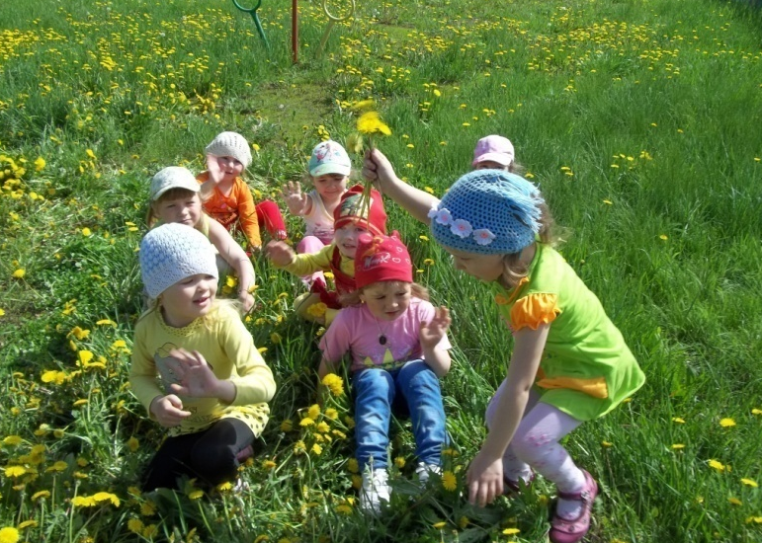
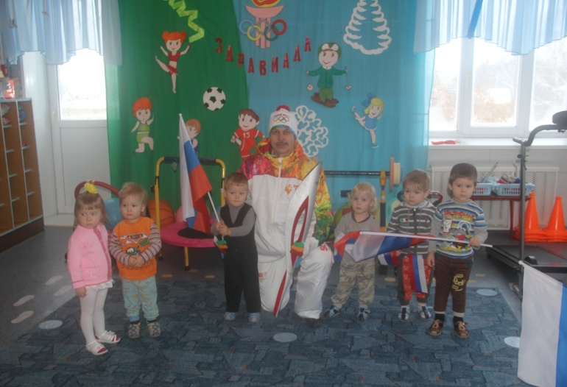
Целевой раздел
Ведущие цели Программы
создание благоприятных условий для полноценного проживания ребенком дошкольного детства;
формирование основ базовой культуры личности;
всестороннее развитие психических и физических качеств в соответствии с возрастными и индивидуальными особенностями;

Slide 3
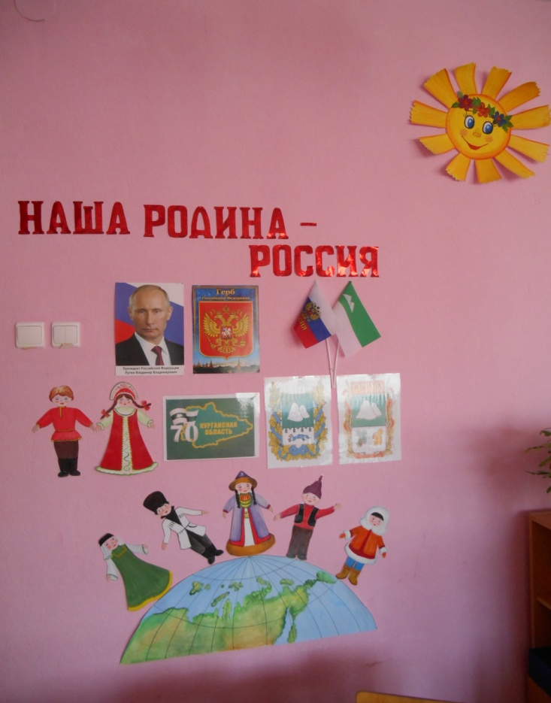
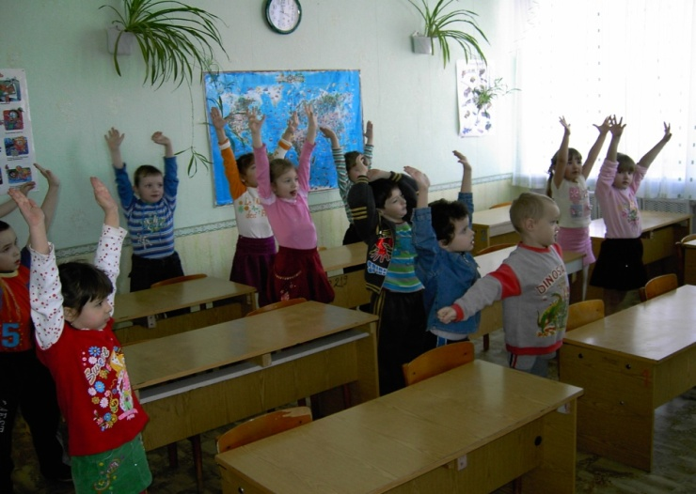
Ведущие цели Программы
подготовка к жизни в современном обществе, к обучению в школе;
обеспечение безопасности жизнедеятельности дошкольника.

Slide 4
Принципы программы
основывается на комплексно-тематическом принципе построения образовательного процесса;
соответствует принципу развивающего образования, целью которого является развитие ребенка;
строится с учетом принципа интеграции образовательных областей в соответствии с возрастными возможностями и особенностями детей, спецификой и возможностями образовательных областей;

Slide 5
Планируемые результаты освоения программы
Целевые ориентиры
Целевые ориентиры образования
в младенческом и раннем возрасте
Целевые ориентиры на этапе
завершения дошкольного образования
Система оценки результатов
освоения программы
Педагогическая диагностика

Slide 6
Организационный раздел
Организационный раздел дает представление о том, в каких условиях
реализуется ООП ДО. В этом разделе должны быть представлены:
• распорядок и/или режим дня;
• традиционные для данной дошкольной образовательной организа-
ции события, праздники, мероприятия;
• особенности организации предметно-пространственной развиваю-
щей образовательной среды;
• требования к материально-техническим условиям реализации ООП
(в том числе обеспеченность методическими материалами и средствами
обучения и воспитания).

Slide 7
Организация жизни и воспитания детей
Режим дня;
Предметно‐развивающая образова-тельная среда;
Интеграция образовательных областей;
Формы работы с детьми;
Проектирование воспитательно‐образовательного процесса;

Slide 8
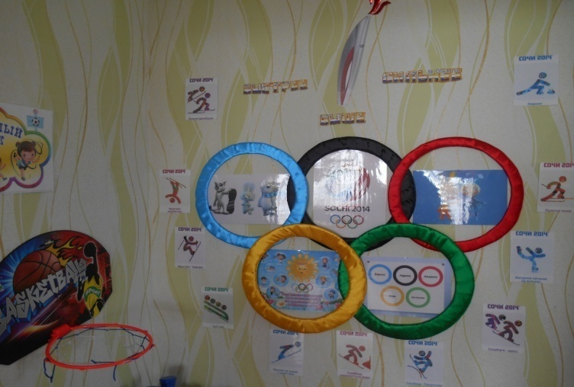
Предметно-развивающая образовательная среда
Оснащение уголков меняется в соответствии с тематическим планированием образовательного процесса.

Slide 9
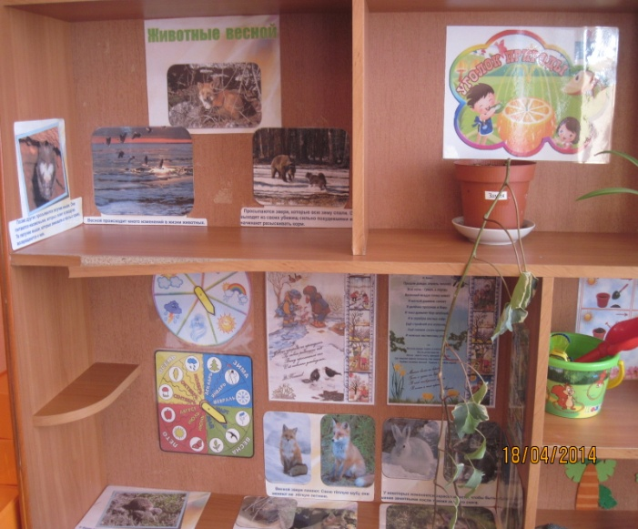
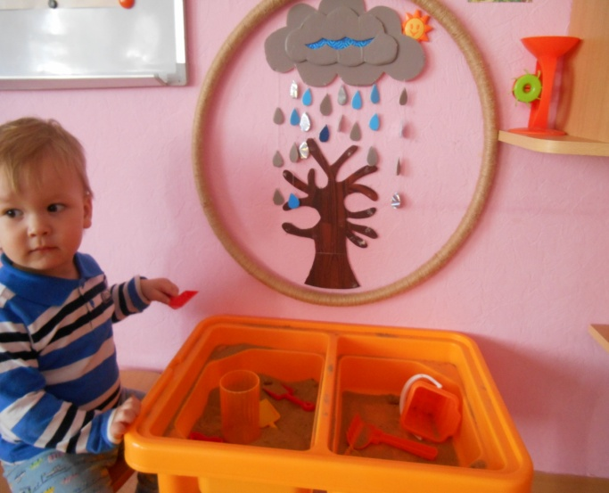
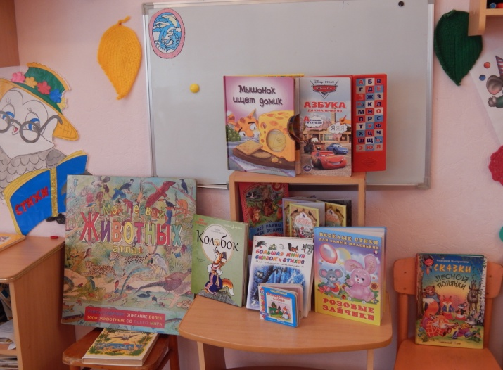
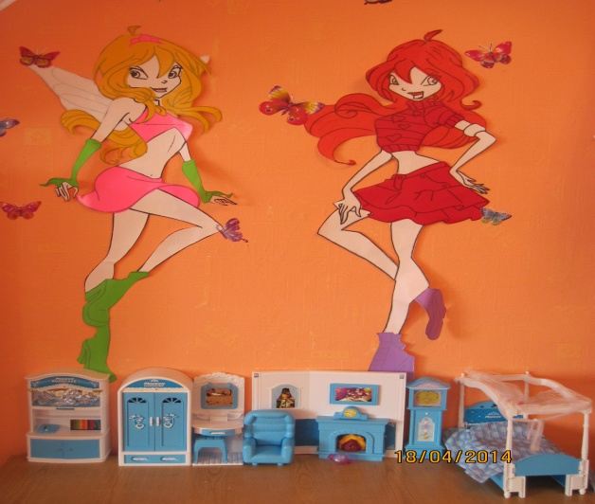
уголок природы уголок для игр с песком уголок для ролевых игр

Slide 10
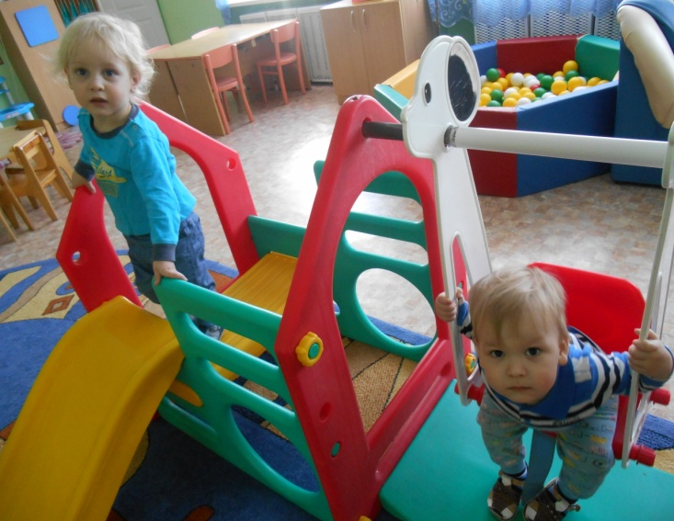
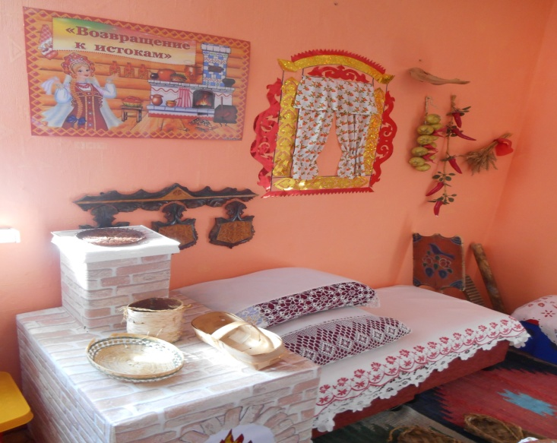
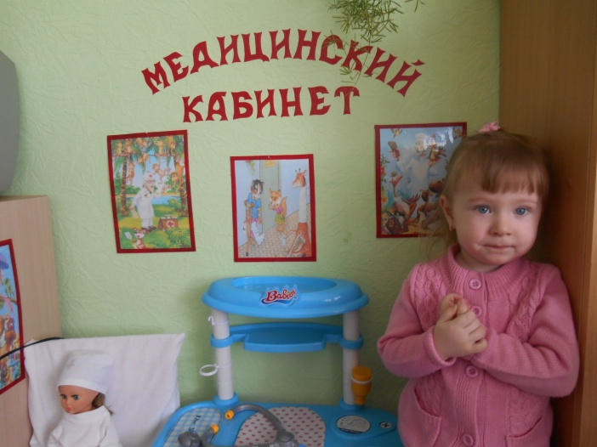
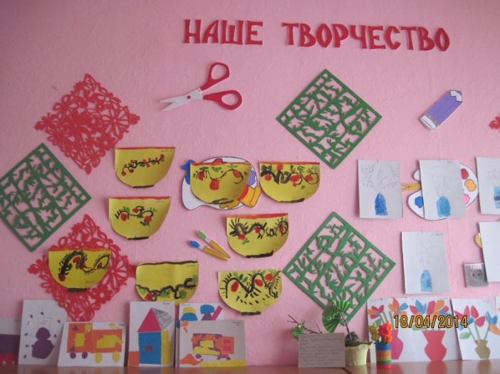
уголки для разнообразных видов самостоятельной деятельности детей

Slide 11
Содержательный раздел
Формы, способы, методы и средства реализации ООП ДО.
• особенности образовательной деятельности разных видов и культурных практик;
• способы и направления поддержки детской инициативы;
• особенности взаимодействия педагогического коллектива с семьями воспитанников;
• иные характеристики содержания Программы, наиболее существенные с точки зрения авторов.

Slide 12
Содержание психолого-педагогической работы.
• социально-коммуникативное развитие;
• познавательное развитие;
• речевое развитие;
• художественно-эстетическое развитие;
• физическое развитие.

Slide 13
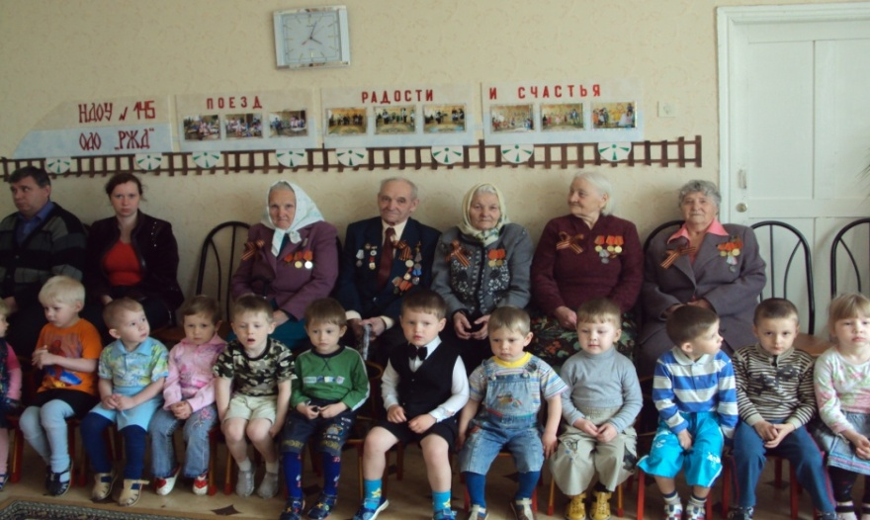
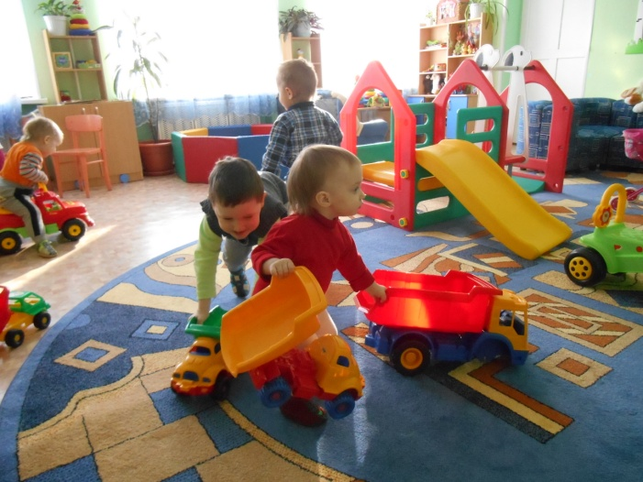
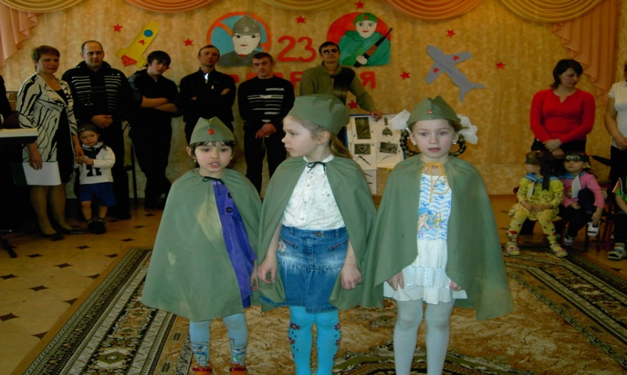
Социально - коммуникативное
- Социализация
- Нравственное воспитание
- Трудовое, самообслуживание
- Формирование основ безопасности

Slide 14
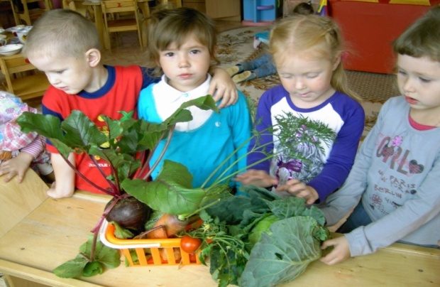
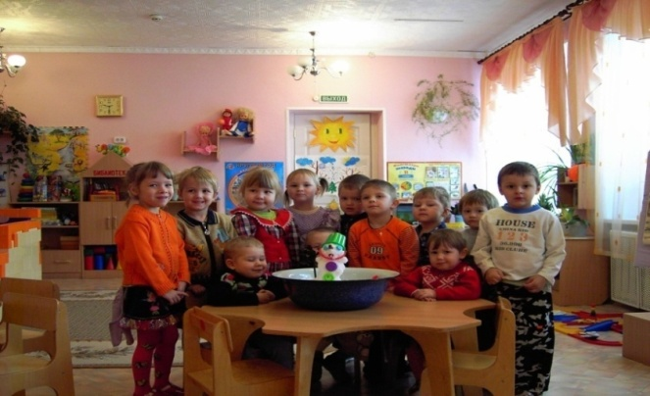
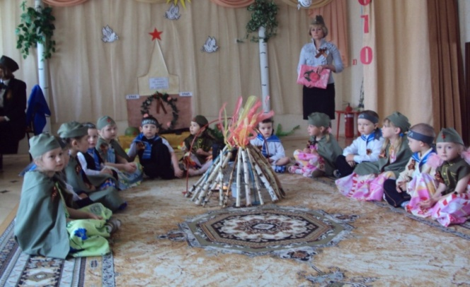
Познавательное развитие
-Развитие познавательной деятельности
- Приобщение к соц. культурным цен.
- ФЭМП
- Ознакомление с миром
природы

Slide 15
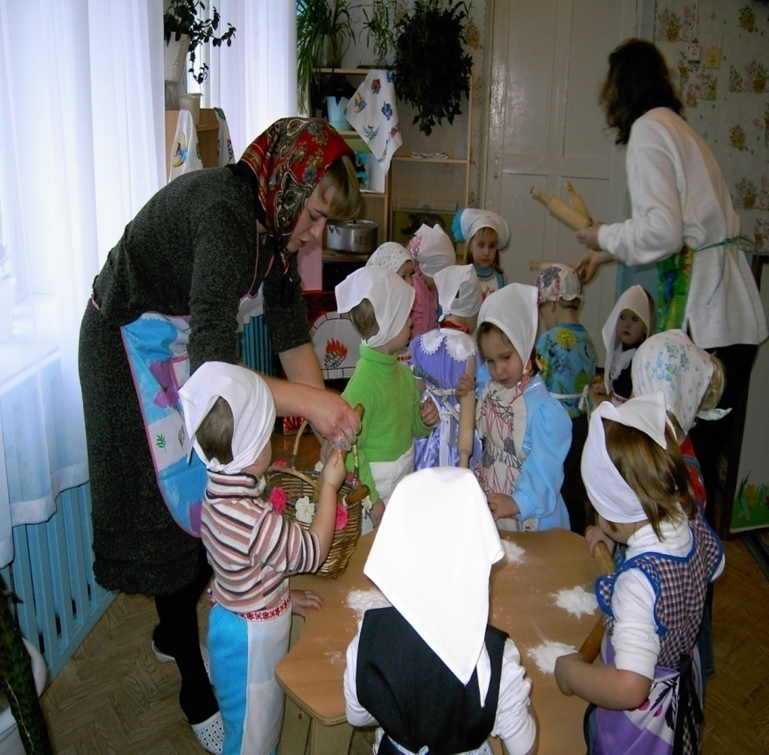
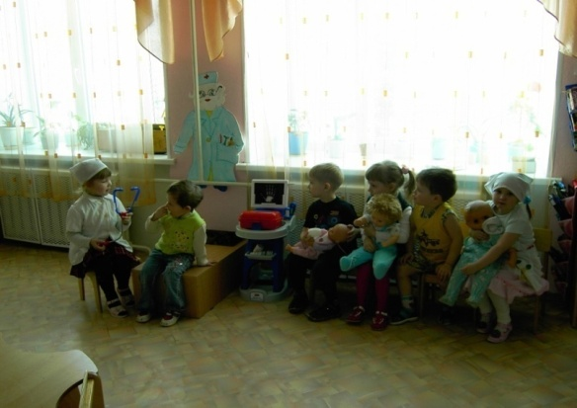
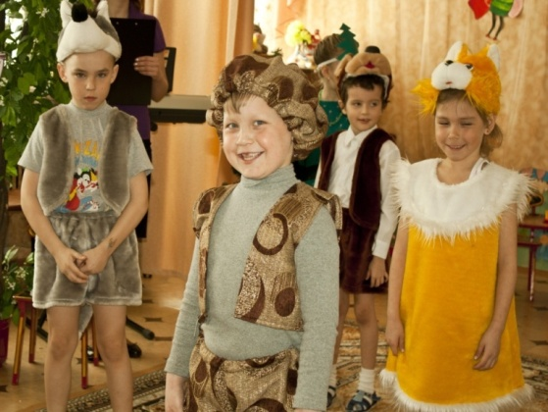

Речевое развитие
Развитие речи
- Художественная литература

Slide 16
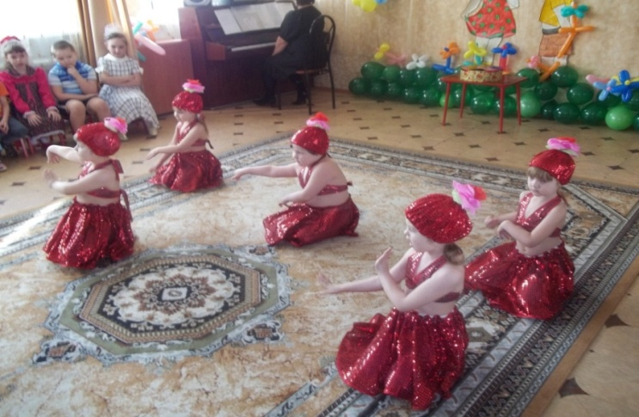
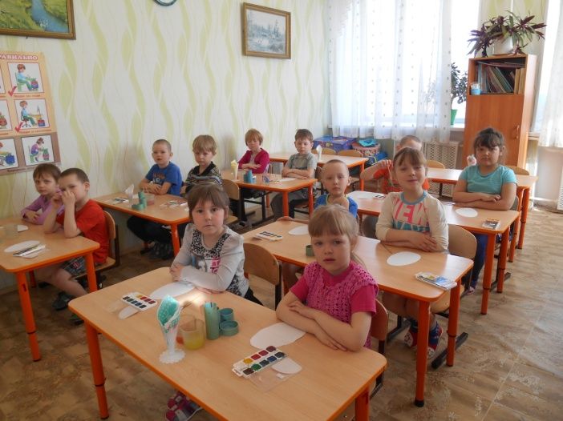
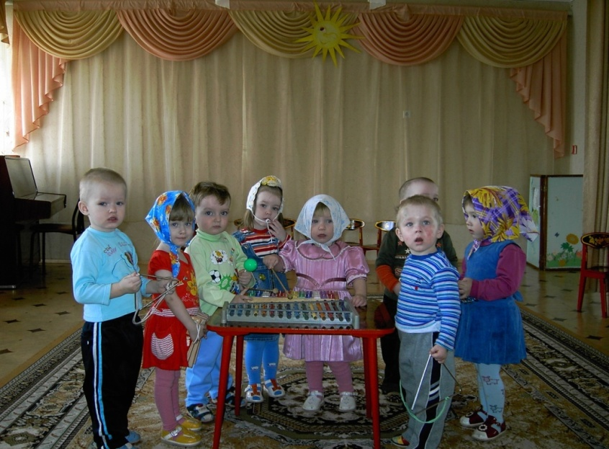
художественно-эстетическое
Приобщение к искусству
Изобразительная деятельность
Конструктивно-модельная
Музыкально-художественная

Slide 17
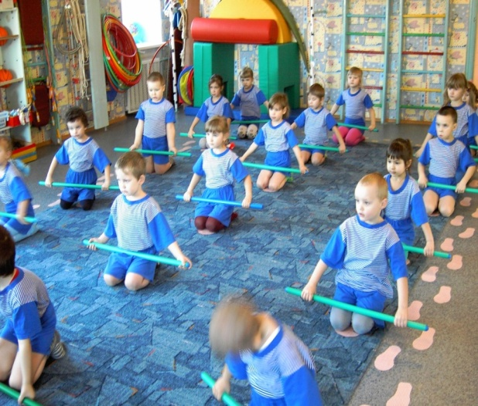
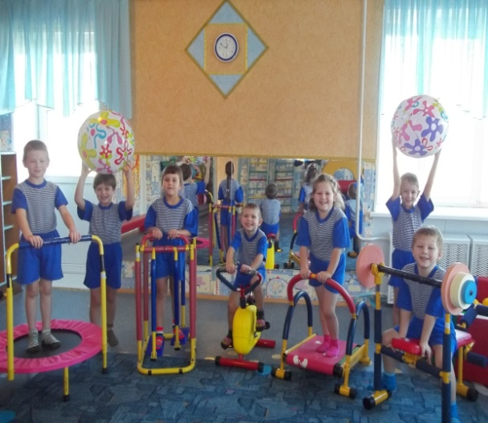
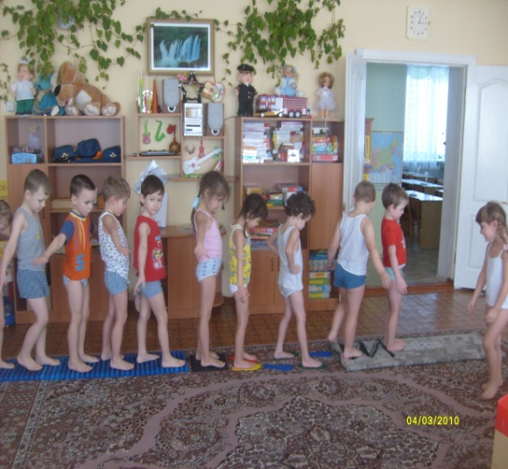
Физическое развитие
Формирование начальных представлений о ЗОЖ
- Физическая культура

Slide 18
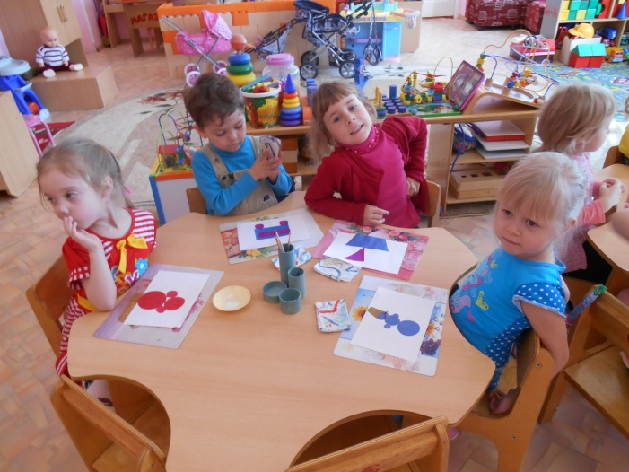
Формы работы с детьми
Организованная образовательная деятельность
Образовательная деятельность при проведении режимных моментов
Самостоятельная деятельность детей
Взаимодействие с семьями детей

Slide 19
Проектирование воспитательно-образовательного процесса
Построение всего образовательного процесса вокруг одной центральной темы дает большие возможности для развития детей.
Тематический принцип построения образовательного процесса позволяет легко вводить региональные и культурные компоненты, учитывать специфику дошкольного учреждения.
Введение похожих тем в различных возрастных группах обеспечивает достижение единства образовательных целей и преемственности в детском развитии на протяжении всего дошкольного возраста, органичное развитие детей в соответствии с их индивидуальными возможностями.
Одной теме следует уделять не менее одной недели. Оптимальный период—2-3 недели.
Тема должна быть отражена в подборе материалов, находящихся в группе, и уголках развития.

Slide 20
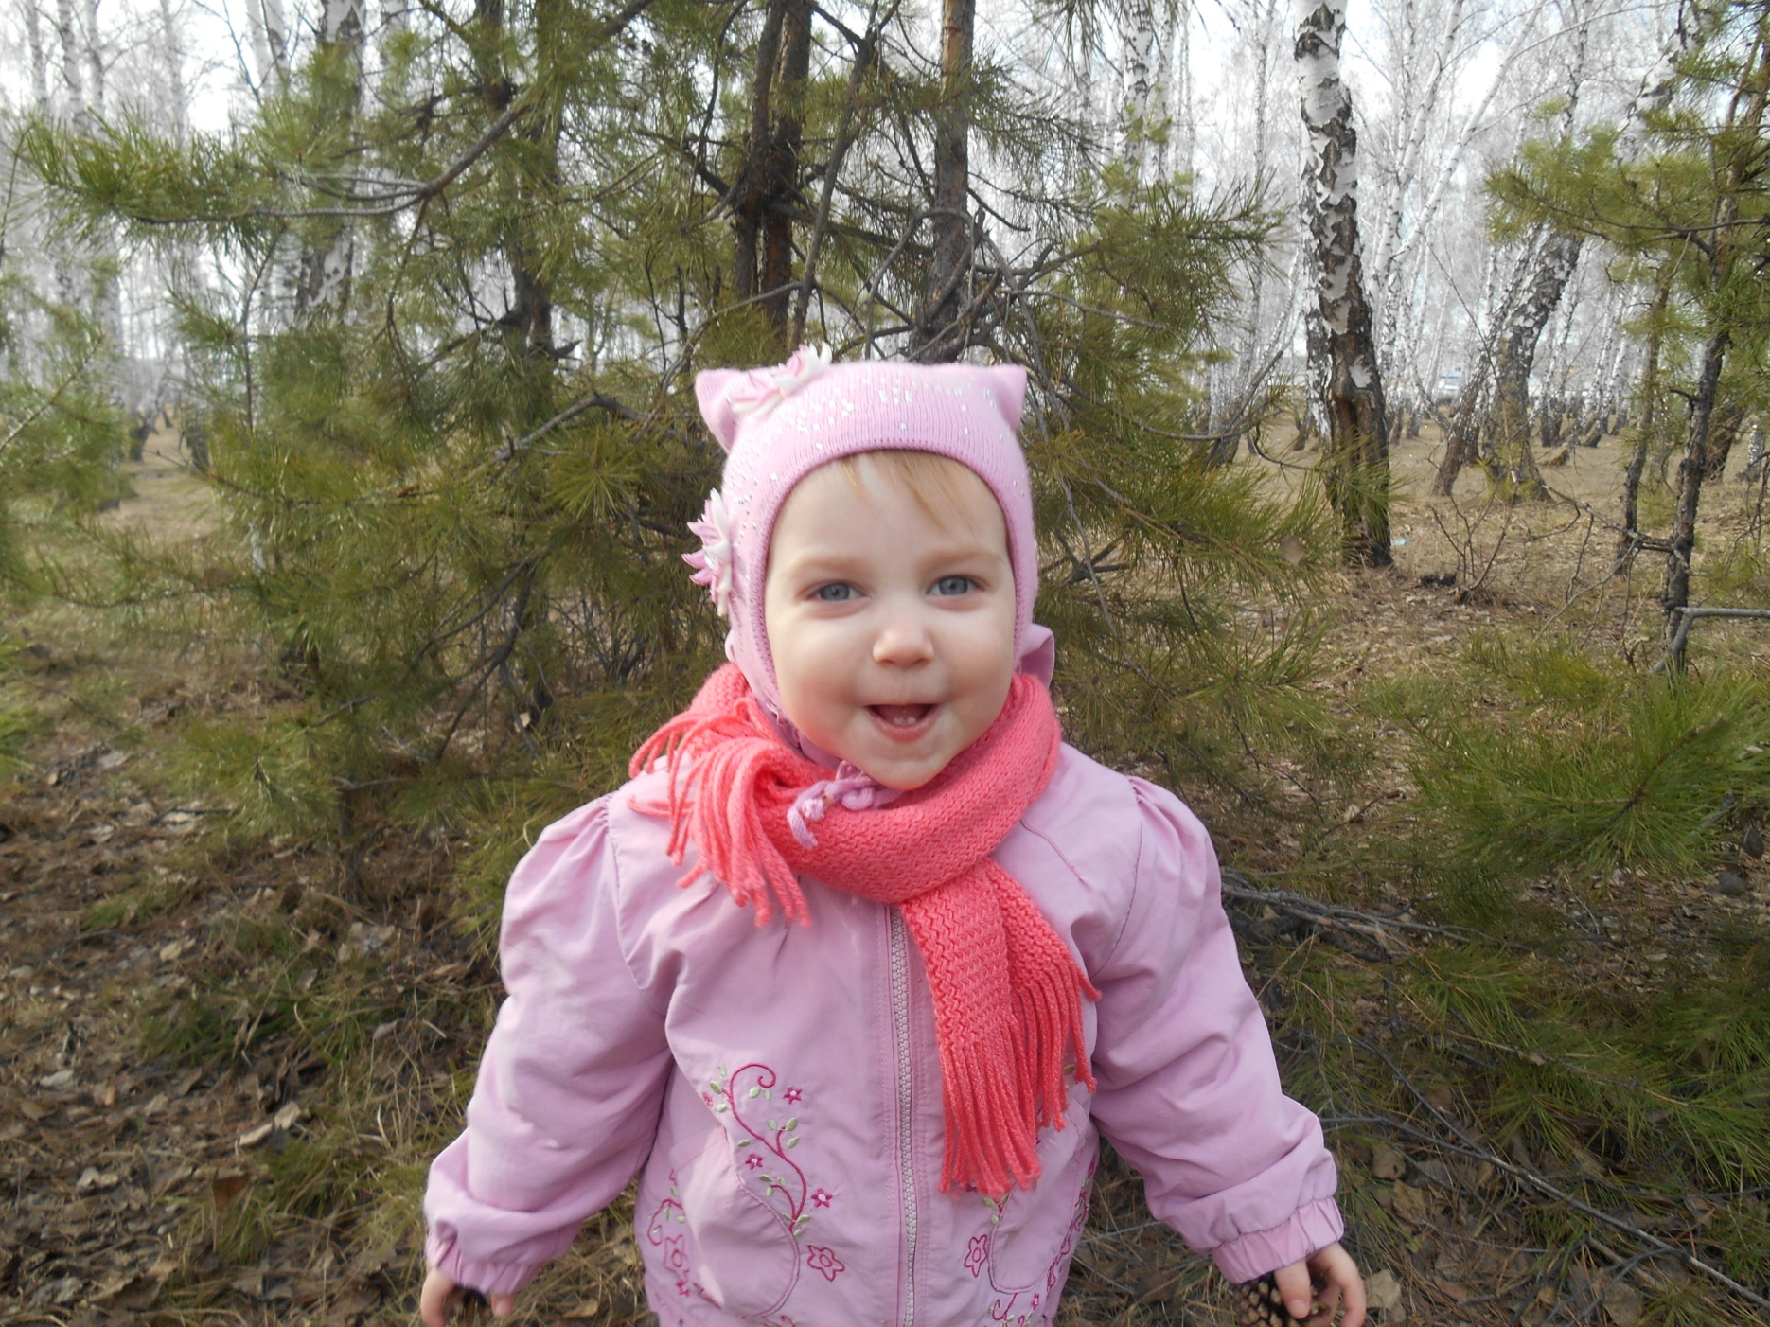
Спасибо за внимание!

